Slide 1



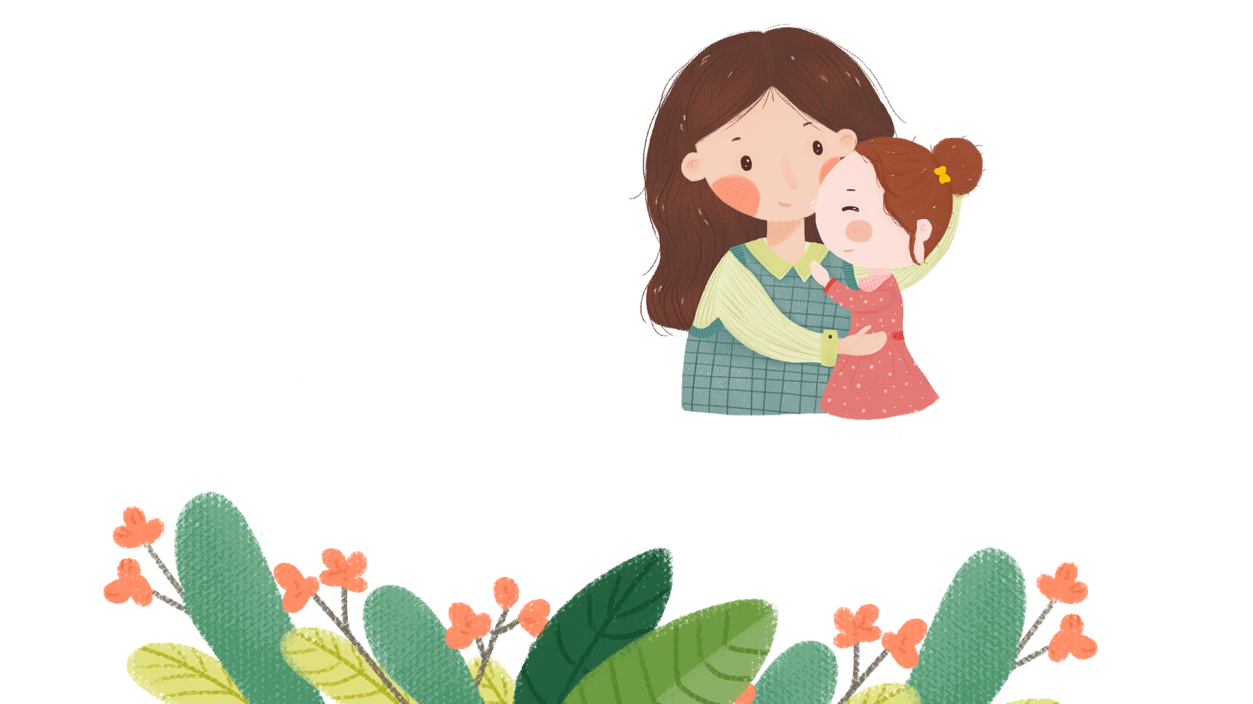
TẠM BIỆT
再见
小可爱

Slide 2

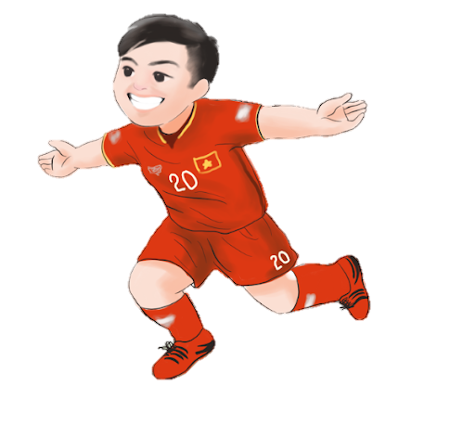
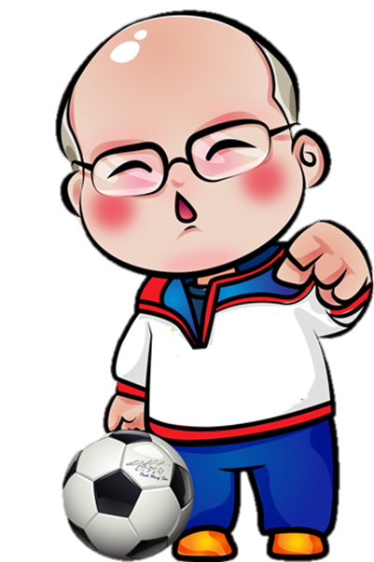
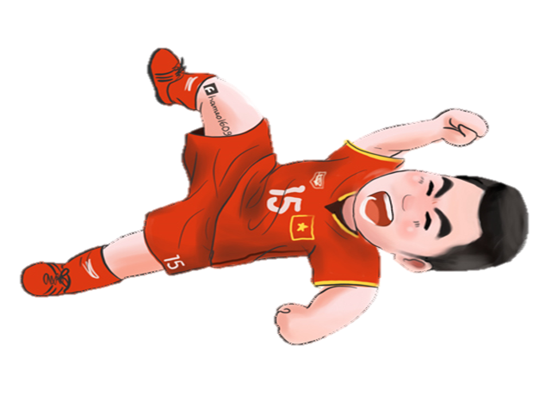
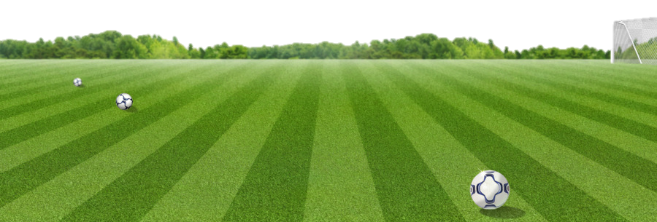


Slide 3


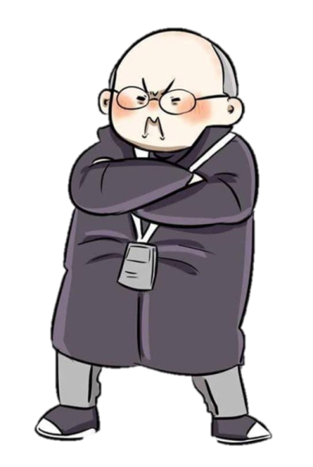
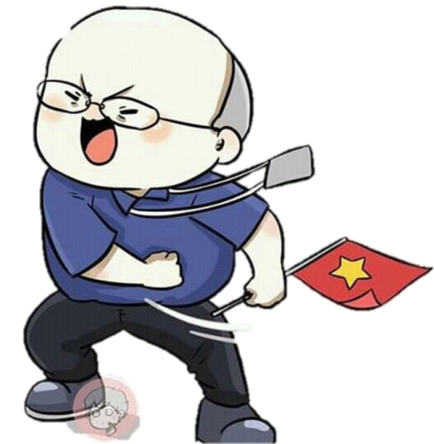
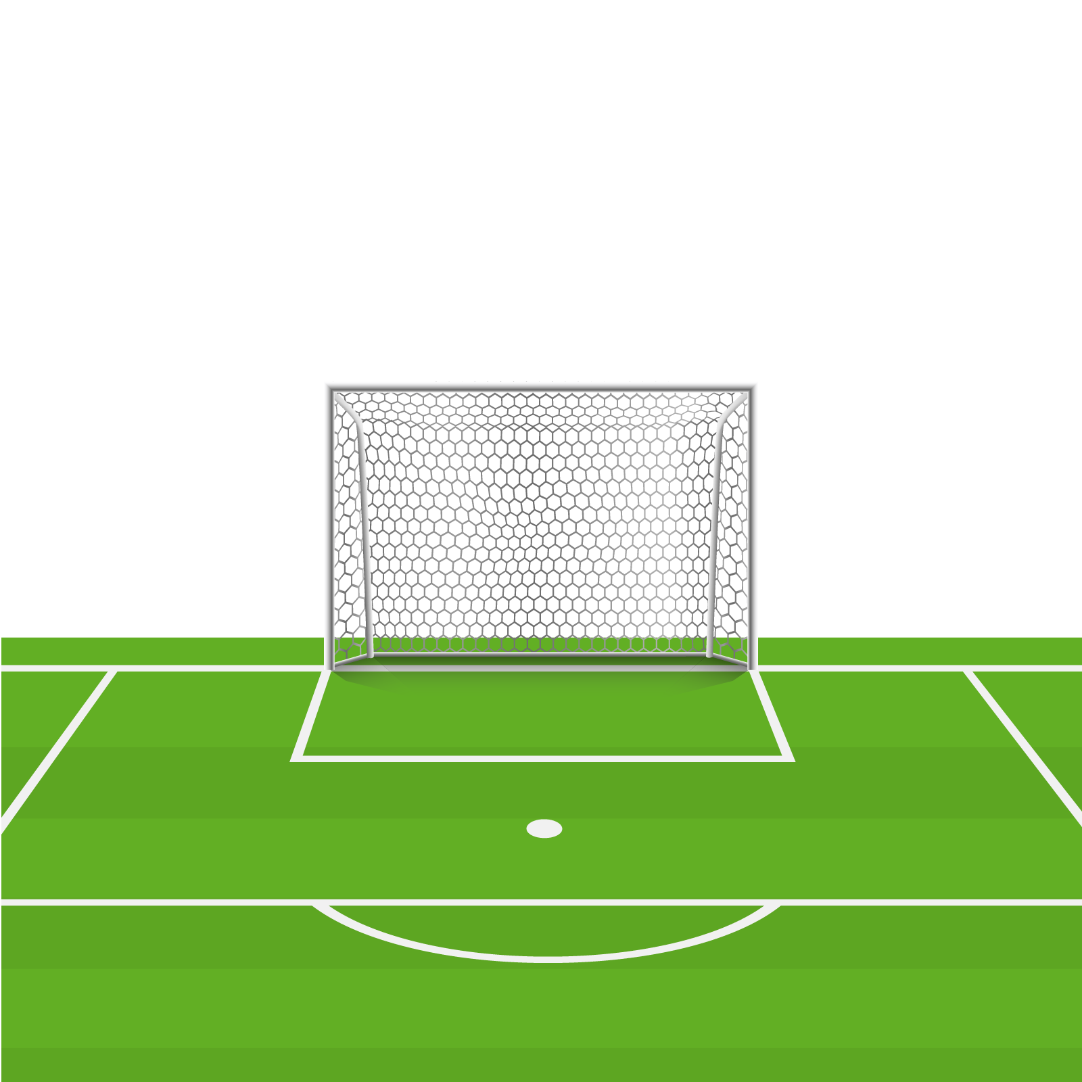
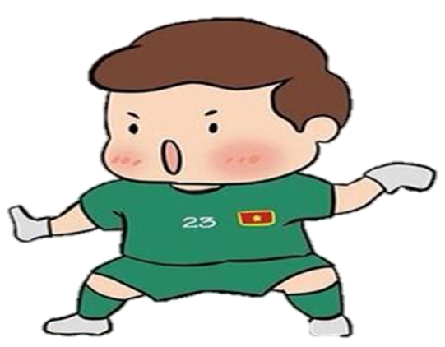
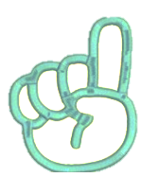
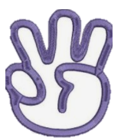

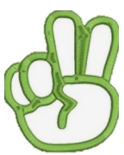
20 202 : 2 = ?
10 010
10 100
10 101

Slide 4
35 555 : 5 = ?
7 111
7 777
7 101

Slide 5
84 844 : 4 = ?
21 111
21 221
21 211

Slide 6


TOÁN 3
Bài 71: CHIA SỐ CÓ NĂM CHỮ SỐ CHO SỐ CÓ MỘT CHỮ SỐ
(Tiết 2)

Slide 7

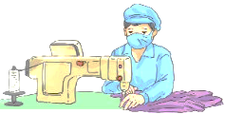
TẠM BIỆT
Một xưởng may có 10 450 m vải, người ta dùng số vải đó để may quần áo, mỗi bộ quần áo may hết 3 m vải. Hỏi may được nhiều nhất bao nhiêu bộ quần áo như vậy và còn thừa mấy mét vải?
10 450 : 3 = ?
Muốn biết may được nhiều nhất bao nhiêu bộ quần áo như vậy và còn thừa mấy mét vải ta làm như thế nào?

Slide 8
GV gắn phép tính
Nx phép tính này : Đây là PC số có 5 chữ số cho số có 1 cs
GV giới thiệu bài: Phép chia 10450 : 3 cũng là phép chia số có năm chữ số cho số có một chữ số. Vậy phép chia này có điểm gì khác với phép chia các con đã học ở tiết 1. Cô trò chúng mình cùng tìm hiểu qua bài học hôm nay: Chia số có năm chữ số cho số có một chữ số (T2)
- Trong bài học ngày hôm nay các con cần đạt những yêu cầu sau cô mời 1 bạn đọc cho cô yêu cầu cần đạt. Để thực hiện tốt các yêu cầu trên cô trò mình cùng đi vào phần Khám phá

Slide 9
TẠM BIỆT
Yêu cầu cần đạt
Biết và thực hiện được phép chia số có năm chữ số cho số có một chữ số (trường hợp chia có dư)
Thực hiện được tính nhẩm trong trường hợp đơn giản.
Vận dụng thực hành vào giải một số bài tập, bài toán có lời văn (hai bước tính) liên quan đến phép chia số có năm chữ số cho số có một chữ số.

Slide 10

TẠM BIỆT
再见
小可爱

Slide 11
Dựa vào kiến thức về phép chia số có năm chữ số cho số có một chữ số đã học ở tiết trước. Các con hãy thực hiện phép chia này vào trong nháp của mình, bạn ….làm trên bảng phụ.
Cô mời bạn…..( HS1) lên trình bày.
Để tính được KQ của PC này con cần làm thế nào ? Để tính được KQ của PC này con cần thực hiện theo 2 bước:
Bước 1: đặt tính
Bước 2 : Con thực hiện tính …( SGK)
Cô mời 1 bạn nhận xét: Bạn đã đặt tính và tính đúng rồi ạ
Những bạn nào đã thực hiện phép chia giống bạn?
Cô khen cả lớp chúng mình đã thực hiện đúng phép chia mà cô đưa ra. Cô thưởng cho cả lớp mình 1 tráng pháo tay nào.
(GV gắn bảng kết quả)
Khi thực hiện phép chia này, các con đã thực hiện mấy lượt chia? Con đã thực hiện 4 lượt chia và được thương là số có bốn chữ số.
Cô mời 1 bạn nhắc lại cách thực hiện phép chia
(Gv chiếu slide từng bước chia – Hs nói xong từng bước chia gv bấm, lần lượt như vậy.)
So với phép chia số có ba chữ số cho số có một chữ số các con đã học ở tiết 1, hãy cho cô biết phép chia ngày hôm nay các con học có điểm gì khác? Phép chia có dư
+ Qua hai phép tính vừa khám phá con đã học kiến thức gì? + Con đã được học về phép chia số có 5 chữ số cho số có 1 chữ số
+ Khi nào trong PC có chữ số 0 ở thương? + Kể từ lượt chia thứ hai trở đi, nếu số bị chia bé hơn số chia thì ta viết chữ số 0 vào thương rồi tiếp tục thực hiện chia đến hết.
Cô cũng đồng ý với câu trả lời của các con và đó cũng chính là điều lưu ý mà các con cần ghi nhớ.

Slide 12
TẠM BIỆT
Một xưởng may có 10 450 m vải, người ta dùng số vải đó để may quần áo, mỗi bộ quần áo may hết 3 m vải. Hỏi may được nhiều nhất bao nhiêu bộ quần áo như vậy và còn thừa mấy mét vải?
10 450 : 3 = ?
Muốn biết may được nhiều nhất bao nhiêu bộ quần áo như vậy và còn thừa mấy mét vải ta làm như thế nào?

Slide 13
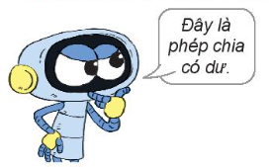
TẠM BIỆT
10 450 : 3 = ?
10 chia 3 được 3, viết 3.
3 nhân 3 bằng 9, 10 trừ 9 bằng 1.
10 450
3
1
4
2
5
3
4
8
3
Hạ 4, được 14; 14 chia 3 được 4, viết 4.
4 nhân 3 bằng 12 ,14 trừ 12 bằng 2.
1
0
1
Hạ 5, được 25, 25 chia 3 được 8, viết 8.
8 nhân 3 bằng 24, 25 trừ 24 bằng 1.
Hạ 0, được 10, 10 chia 3 được 3, viết 3.
3 nhân 3 bằng 9, 10 trừ 9 bằng 1.
10 450 : 3 = 3 483 dư 1

Slide 14

TẠM BIỆT
再见
小可爱

Slide 15




TẠM BIỆT
1
a) Tính
15 827
5
26 167
4
2
0
1
8
5
1
6
4
1
3
6
5
3
2
1
6
0
2
7
7
2
3
15 827 : 5 = 3 165 dư 2
26 168 : 4 = 6 641 dư 2

Slide 16
TẠM BIỆT
1
b) Số
Phép chia | Số bị chia | Số chia | Thương | Số dư
(A)
(B)
15 827
5
3 165
2
26 167
4
6 541
3

Slide 17
Cô chuyển PC này sang 1 slide mới
Trong phép chia 764 : 7, nếu cô giữ nguyên số chia và thương thì SBC phải thay đổi như thế nào để phép chia này trở thành phép chia hết?
Chốt : Vậy trong 1 phép chia có dư để trở thành phép chia hết mà giữ nguyên thương giữ nguyên số chia thì số bị chia cần bớt đi 1 số bằng đúng số dư
Trong 1 PC có dư, nếu giữ nguyên SC mà thương tăng thêm 1 đơn vị thì ta phải thêm vào số bị chia 1 số cộng với số dư để bằng số chia.

Slide 18
TẠM BIỆT
2
Đặt tính rồi tính
21 437 : 3
36 095 : 8
21 437
3
36 095
8
4
0
0
4
4
1
5
1
1
7
4
5
1
3
0
9
1
1
5
7
2
7
21 437 : 3 = 7 145 dư 2
36 095 : 8 = 4 5 11 dư 7

Slide 19
TẠM BIỆT
3
Có 10 243 viên thuốc, người ta đóng vào các vỉ, mỗi vỉ 8 viên thuốc. Hỏi đóng được nhiều nhất bao nhiêu vỉ thuốc và còn thừa ra mấy viên?
Bài giải:
10 243 : 8 = 1 280 (dư 3)
Vậy đóng được nhiều nhất 1 280 vỉ thuốc và còn thừa ra 3 viên.
Đáp số: 1280 vỉ thuốc, thừa 3 viên.

Slide 20
TẠM BIỆT
Yêu cầu cần đạt
Biết và thực hiện được phép chia số có năm chữ số cho số có một chữ số (trường hợp chia có dư)
Thực hiện được tính nhẩm trong trường hợp đơn giản.
Vận dụng thực hành vào giải một số bài tập, bài toán có lời văn (hai bước tính) liên quan đến phép chia số có năm chữ số cho số có một chữ số.

Slide 21

TẠM BIỆT
再见
小可爱

